Slide 1
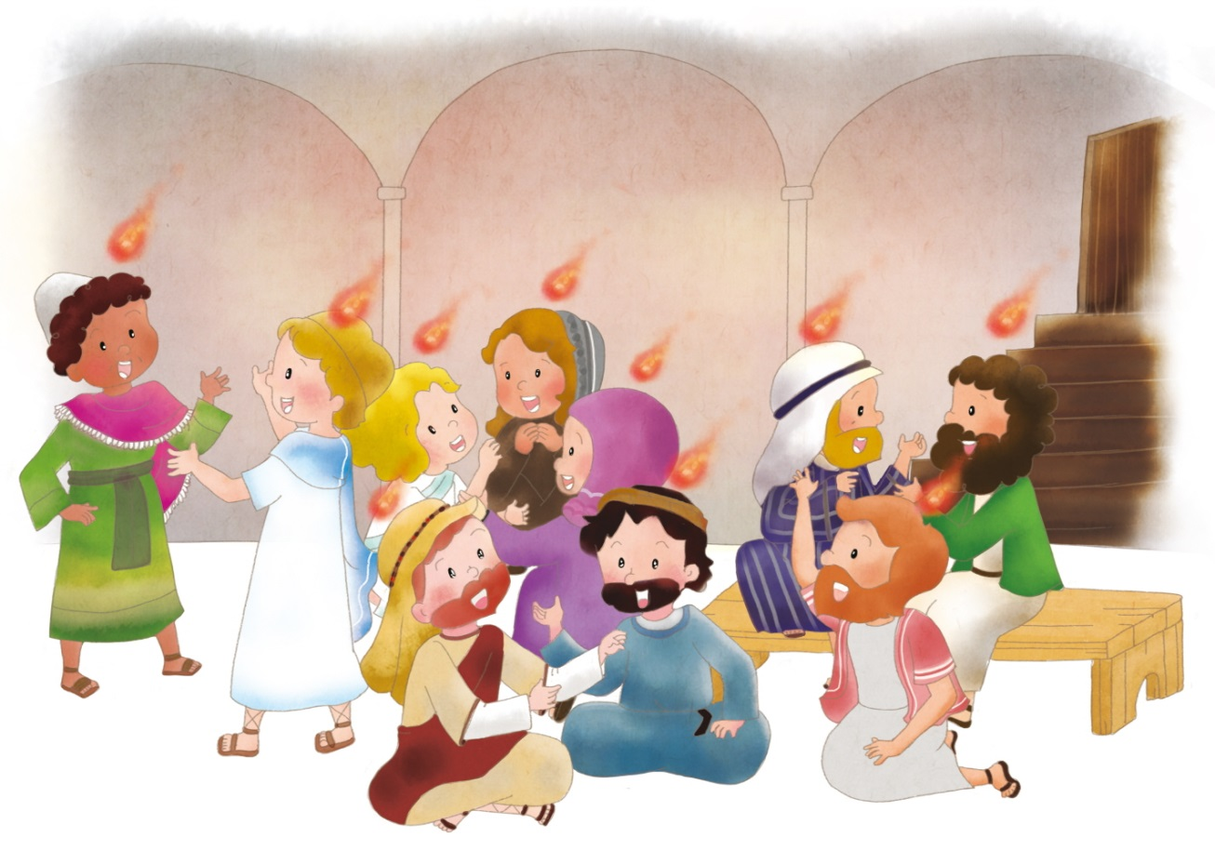
ペテロが あらかじめ みたこと
しと 2:14-21

Slide 2
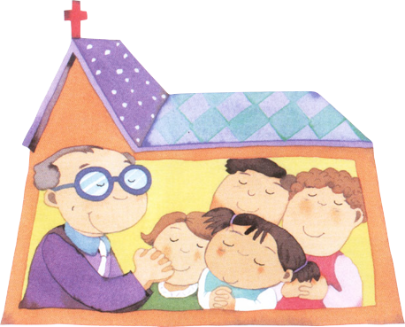
つぎのせだいに つたえられ, つぎのせだいに つたわった ことは じだいを うごかします

Slide 3
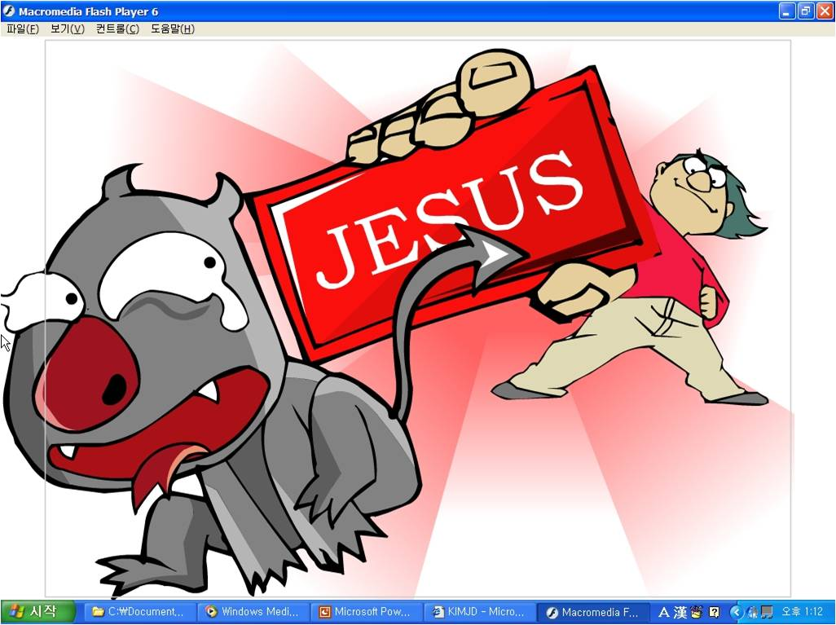
しぬ ところなのか?
あらの
じゅんびされた ところ
なのか?
かんぜんに くずれるか?
コロナ
かんぜんに かいふく
されるのか?
Notes:
이미지출처 : https://theuranus.tistory.com/4937

Slide 4
そこには なお、じゅうぶんの いちが のこるが、それも また、やきはらわれる。
テレビンのきや かしのきが きりたおされる
ときの ように。 しかし、そのなかに
きりかぶが ある。
せいなる すえこそ、その きりかぶ。
イザヤ 6しょう 13せつの みことば

Slide 5
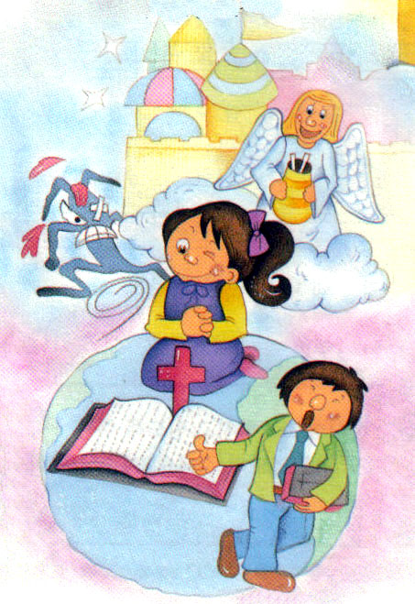
わたしの なやみ
- みことばが こくいんされれば
こたえが みえます！
わたしの みぶん けんい
(Trinity)

Slide 6
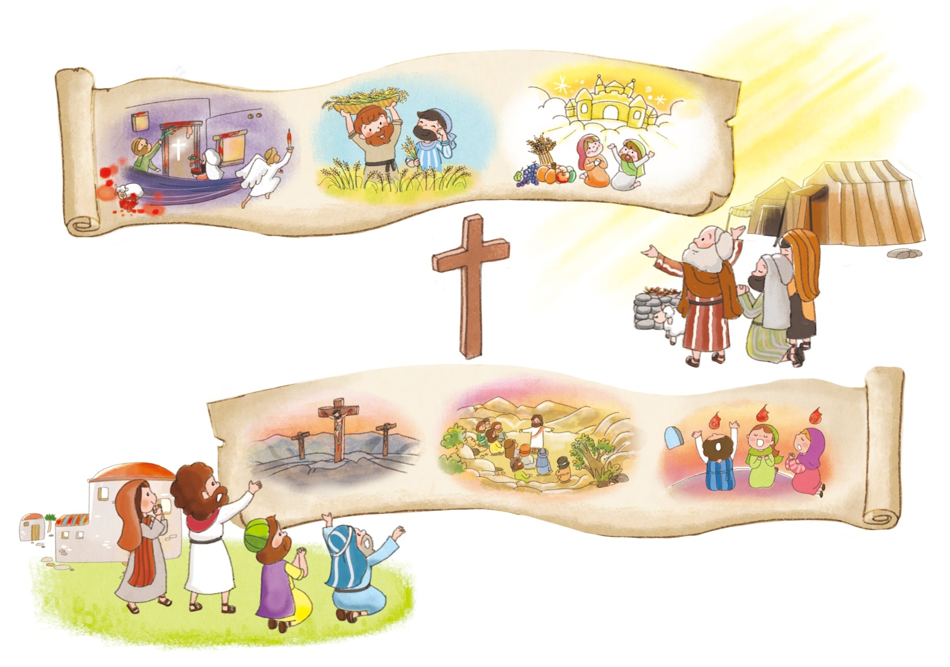
1. ピリポ・カイザリヤで – マタイ16:13-20
まちがった こと
キリスト
しゅくふく

Slide 7
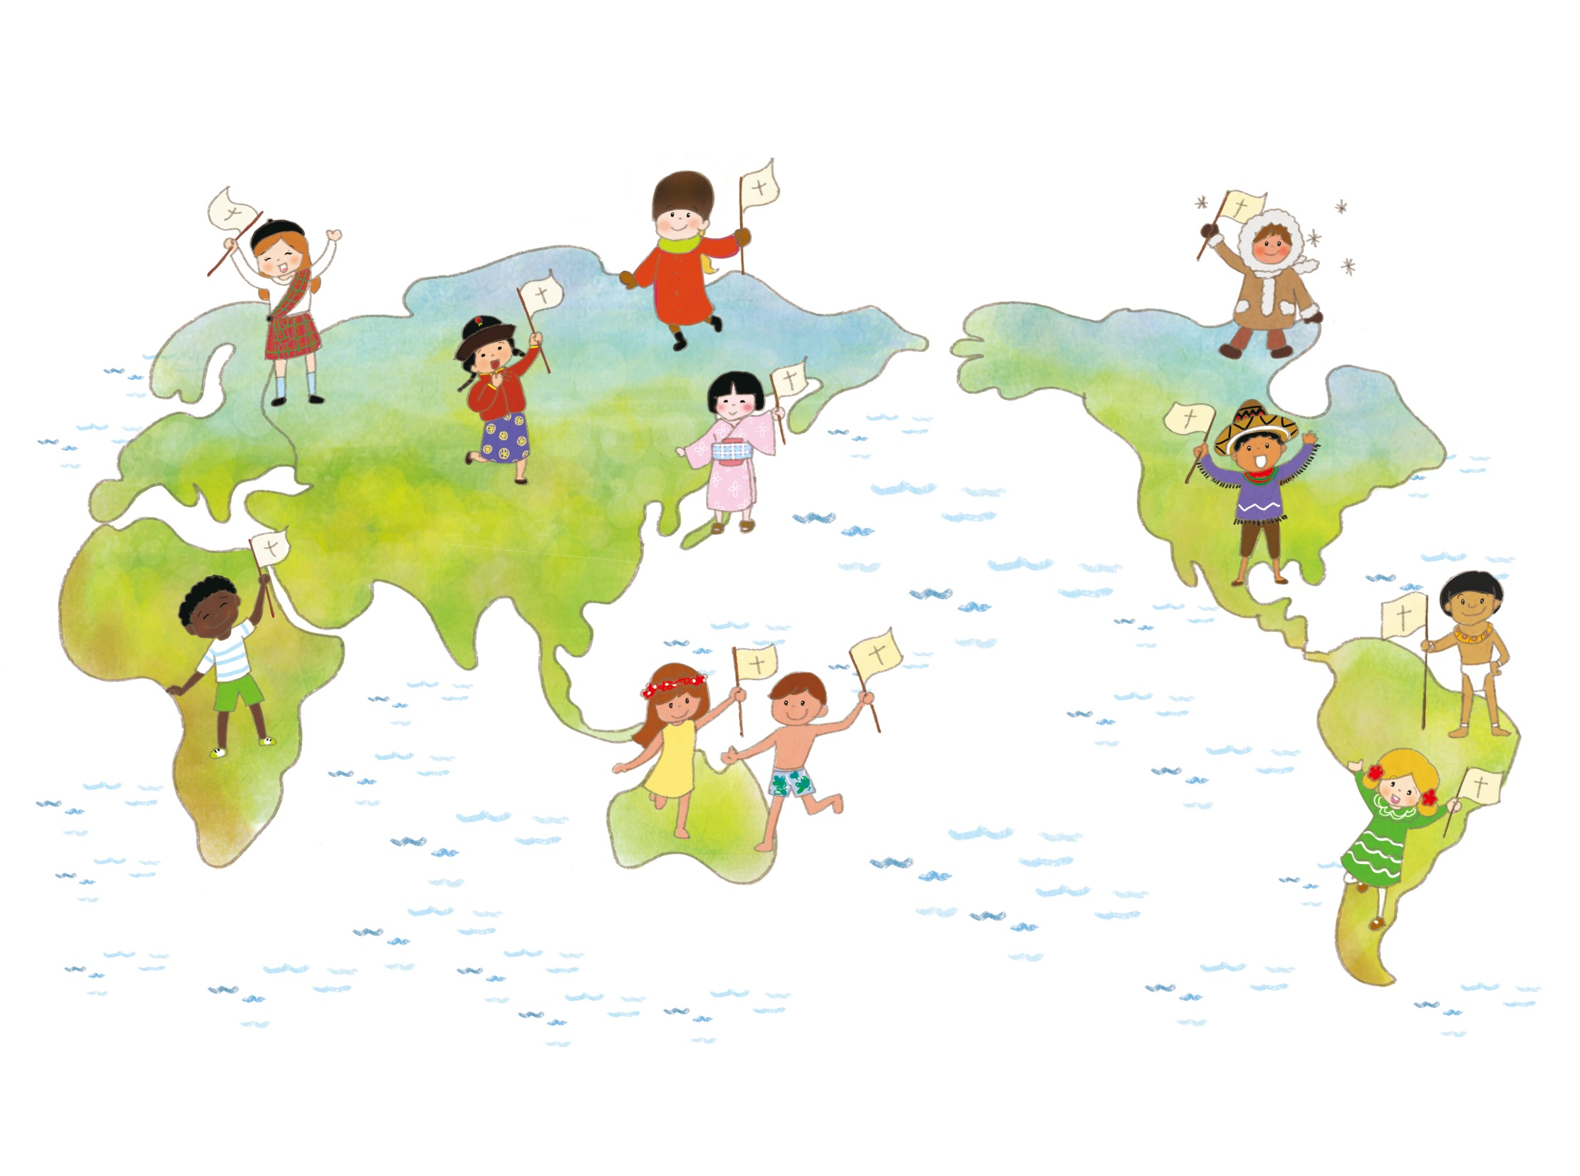
2. しっぱいと しめい
せかいふくいんかの
しめい

Slide 8
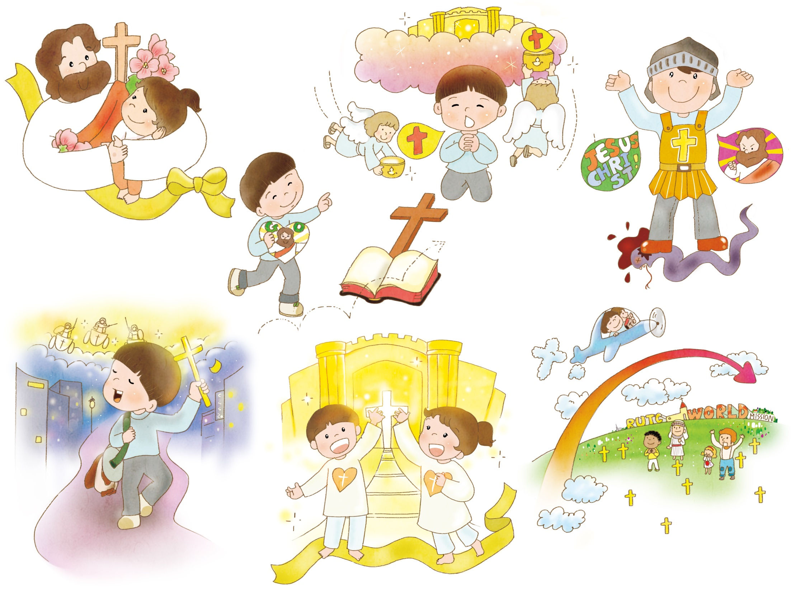
2. しっぱいと しめい
ふっかつされた
イエスさま

Slide 9
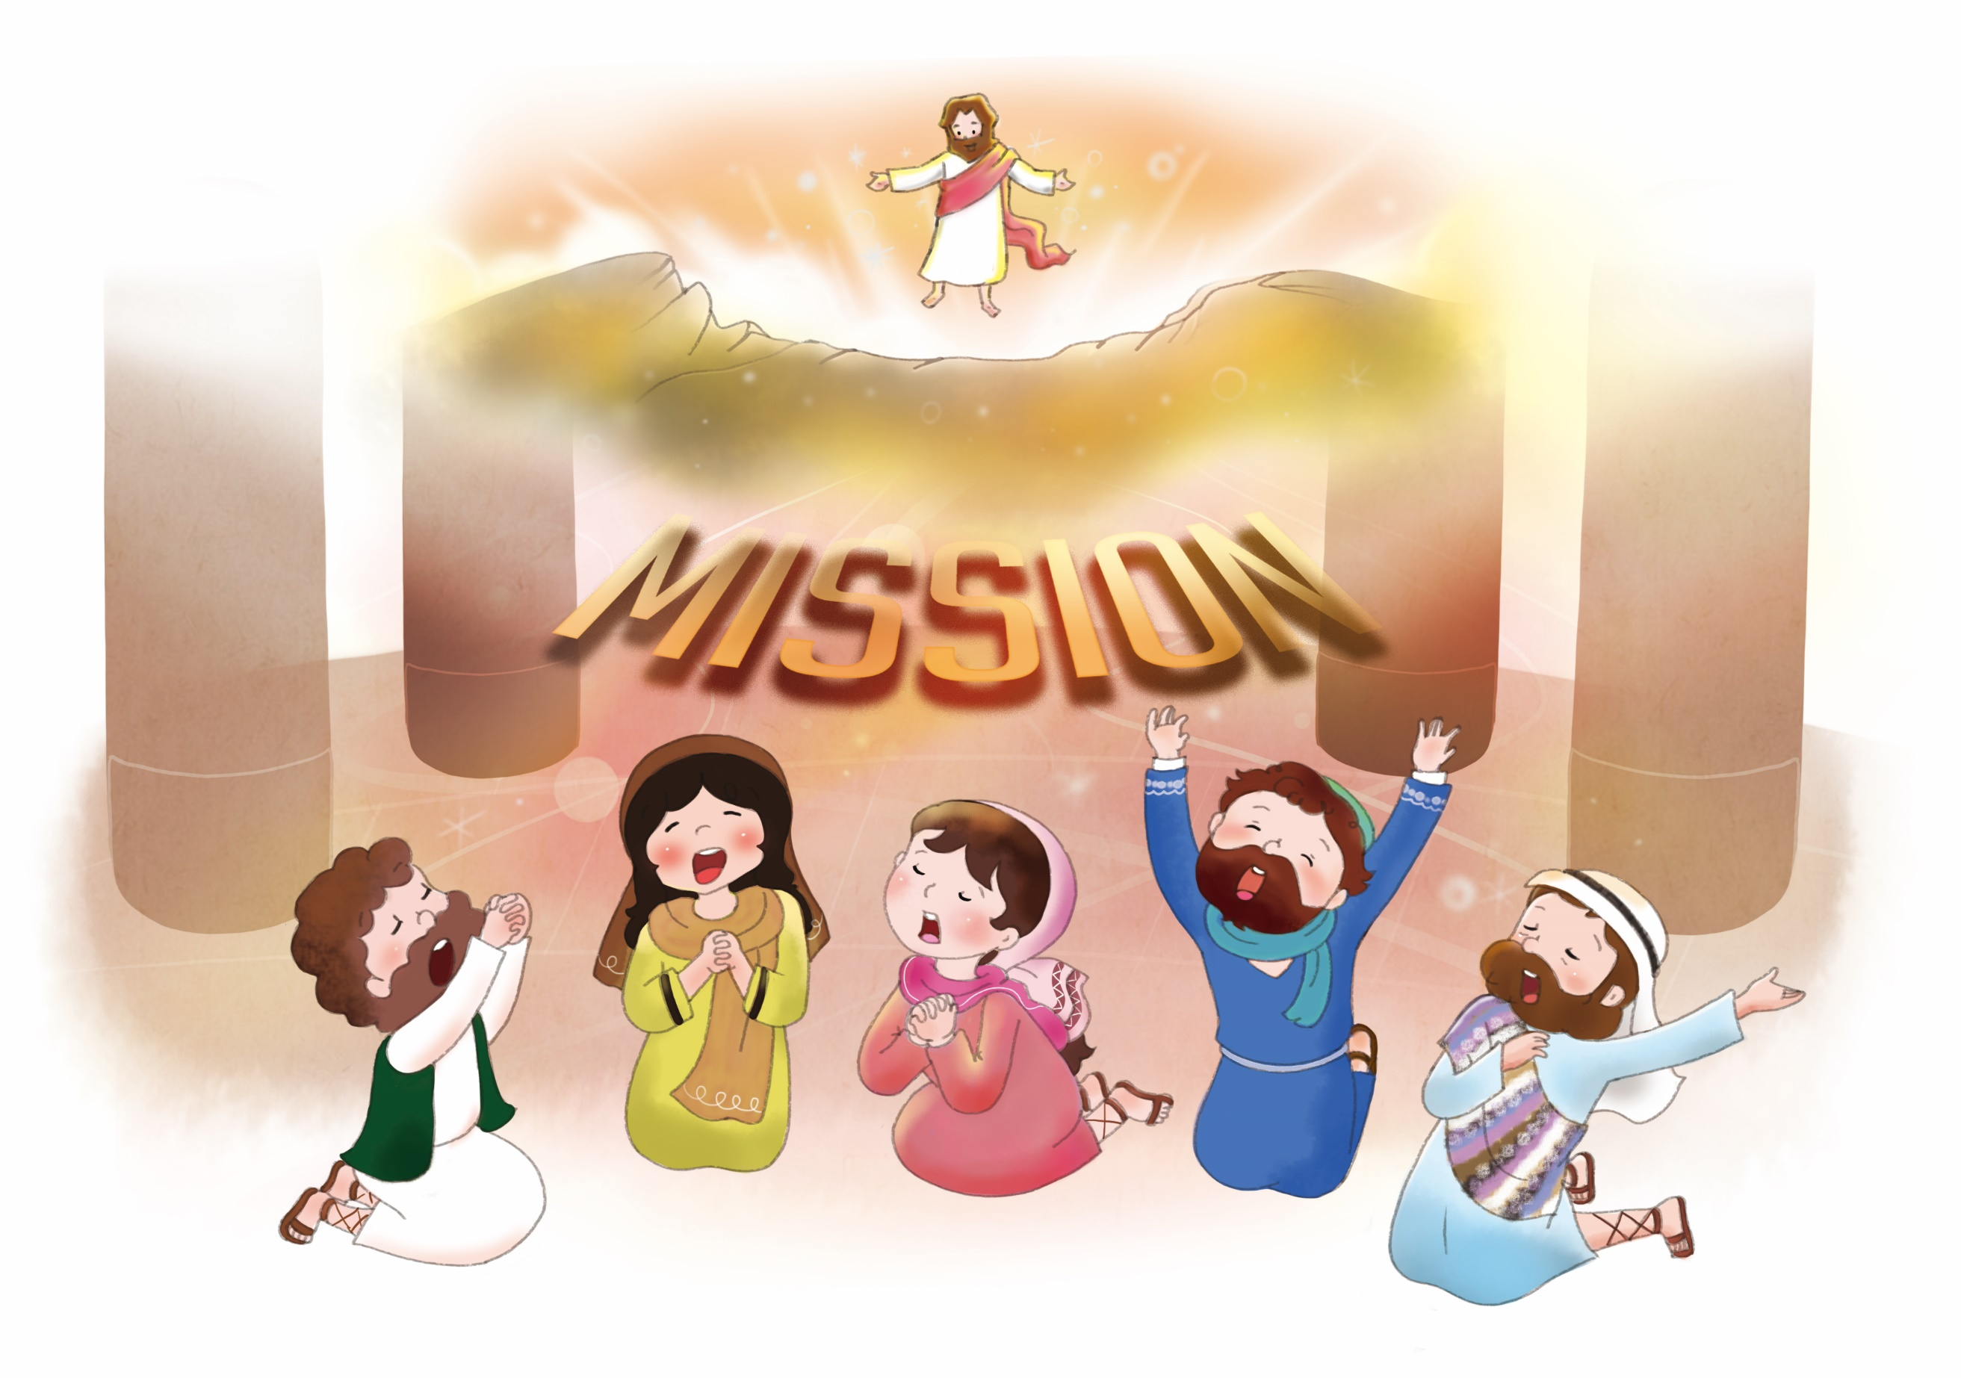
2. しっぱいと しめい
せいれいの みたし
しゅうちゅう

Slide 10
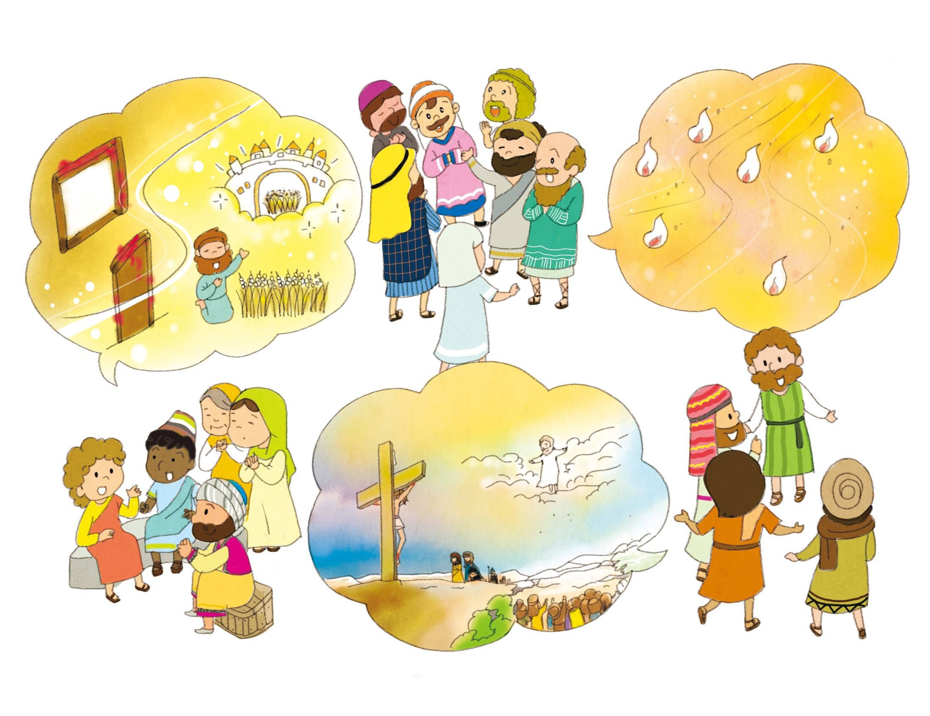
3. マルコの おくじょうのま で
かみさまの みことばを
つたえる

Slide 11
3. マルコの おくじょうのま で
ただ
しゅの
ちから

Slide 12
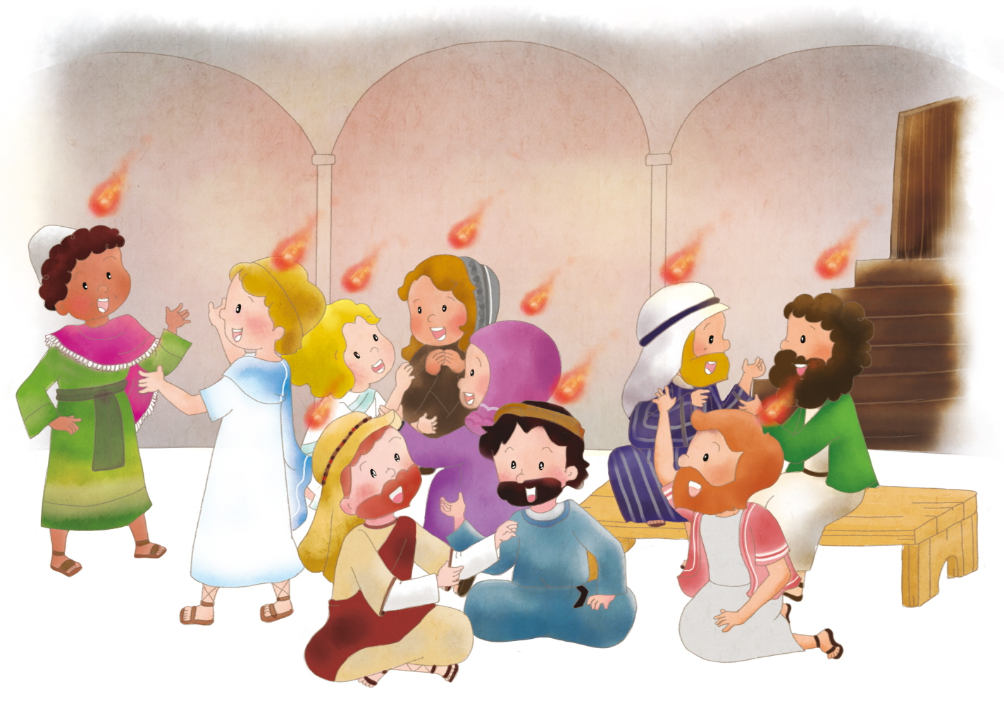
3. マルコの おくじょうのま で
かみさまの みことば
じょうじゅ

Slide 13
みことば もくそう= せいじつ みことば + いのりの てちょう
れいてき サミット – いのりの なかで
べんきょうしよう!
ぎのう サミット – みことばの なかで
タラントを みつけよう!
ぶんか サミット – ちからを もって
よのなかに でていこう!

Slide 14
フォーラム
を
し
て
こく いん し よう
みことば – ペテロが あらかじめ みた ことに
ついて フォーラムしよう
じっせん – みことばを にぎって わたしが
じっせん することに ついて フォーラムしよう
いのり ｰ かみさまに いのりぶんを かこう！

